Slide 1

PORTAL DE ESTUDIANTES
INSTRUCTIVO PARA GENERAR REALIZAR LA CONSULTA DE CALIFICACIONES

Slide 2

Acceso
Ingrese desde su navegador al sitio web de la Universidad: http://www.unisimon.edu.co/ y seleccionar en menú principal la opción «Portales»

Slide 3

Dirigirse a la sección «Portal Estudiantes»

Slide 4
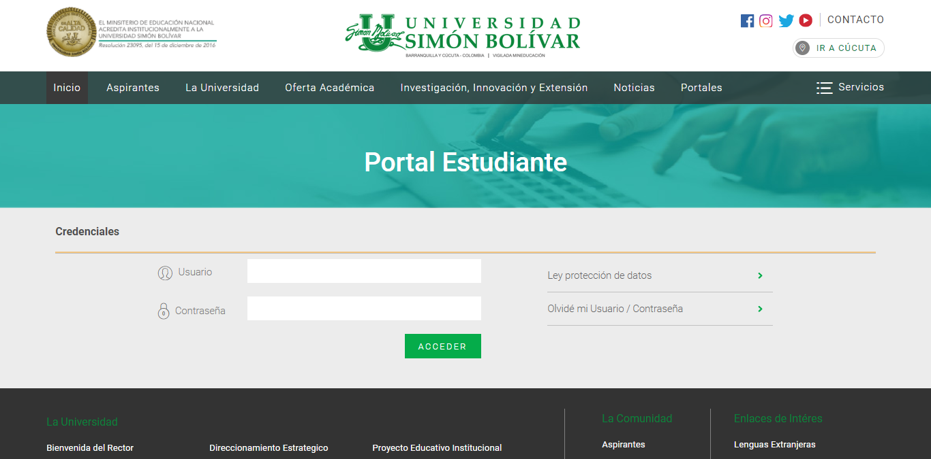
Digite su usuario y contraseña para acceder al sistema y luego presione sobre el botón «Acceder»

Slide 5
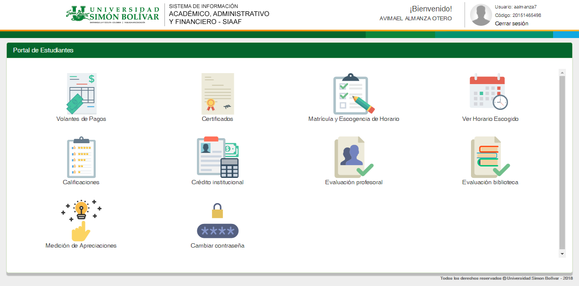
Calificaciones
Para ingresar al módulo presionar el icono «Calificaciones»

Slide 6
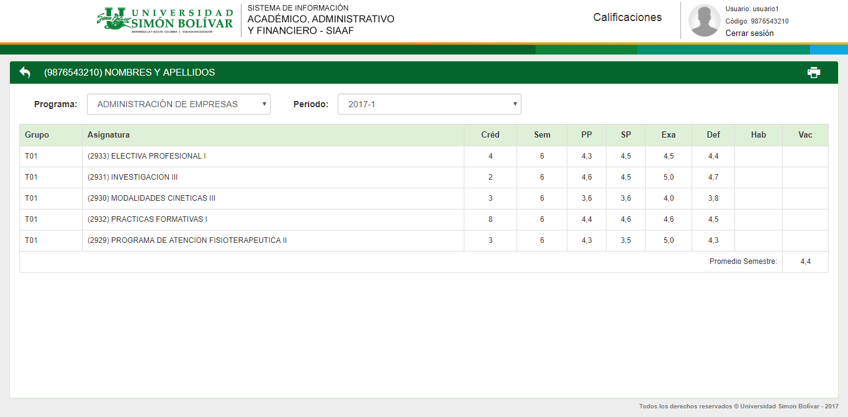
Calificaciones
Para realizar la consulta de calificaciones, seleccionar el Programa y el Período a visualizar
Para imprimir el listado de calificaciones presionar el icono « »

